Slide 1
15 Temmuz
Demokrasi Zaferi ve Şehitleri Anma Günü

Slide 2
CUMHURİYETE
NASIL
KAVUŞTUK?

Slide 3
1.Dünya Savaşı’nda
Osmanlı
Devletimiz yenik sayıldı.

Slide 4
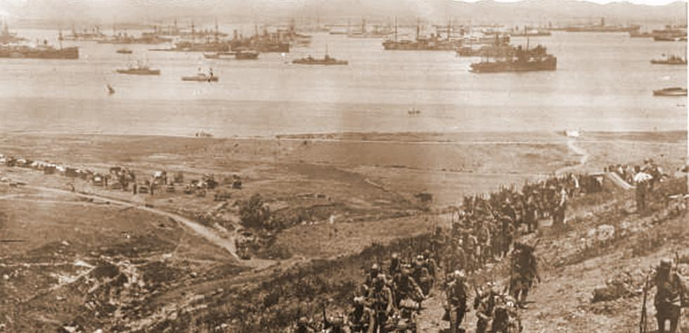
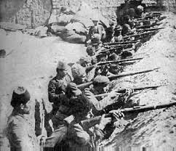
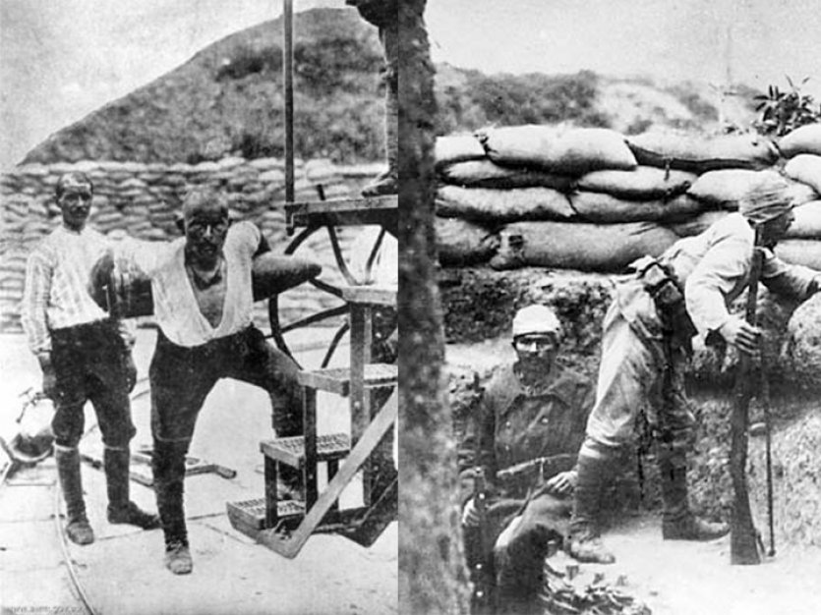
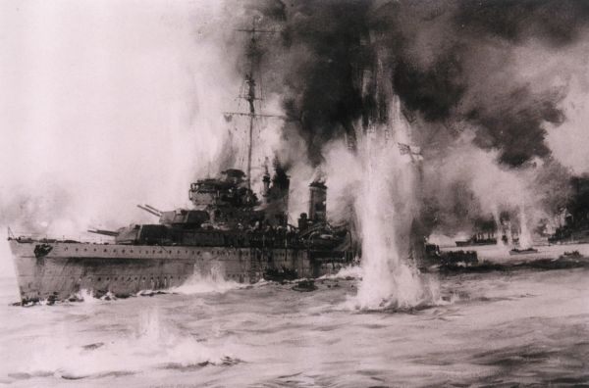

Slide 5
Yurdumuz işgal edildi.

Slide 6
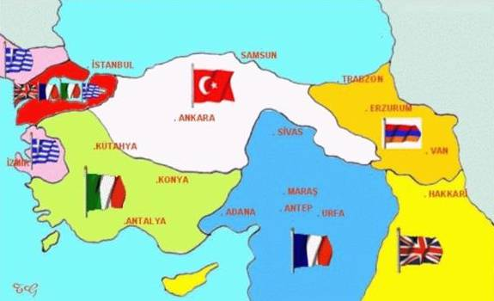
Atatürk’ün önderliğinde Kurtuluş Savaşı’nı kazandık.

Slide 7
Cumhuriyet halkın kendi kendini yönetmesidir.

Slide 8
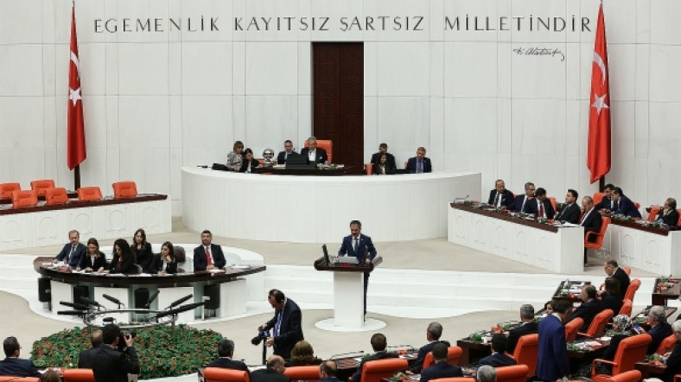

Slide 9
Demokrasi halkın yöneticileri özgürce seçebilmesidir.

Slide 10
Seçim halkın oy verme hakkını kullanmasıdır.

Slide 11
Darbe halkın seçme hakkını elinden almaktır.

Slide 12
15 TEMMUZ’da
NE OLDU?

Slide 13
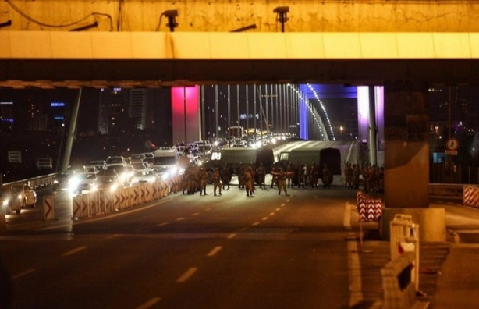

Slide 14
15 Temmuz gecesi, ülkemizi, milletimizi, demokrasimizi, Cumhuriyetimizi ve aydınlık geleceğimizi yok etmek isteyen vatan hainleri harekete geçtiler.

Slide 15
Milletin silahlarını yine bu aziz ve fedakar millete doğrultarak kanlı bir darbe girişiminde bulundular.

Slide 16
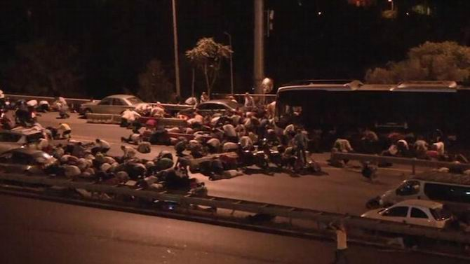
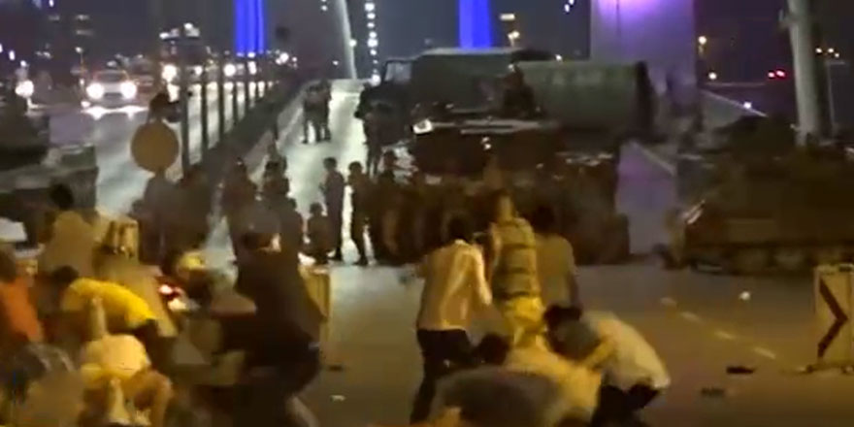

Slide 17
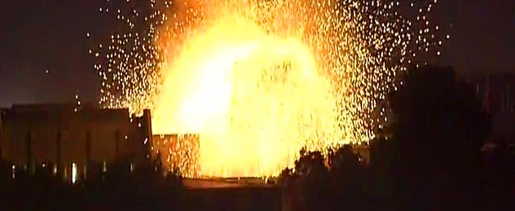
TBMM’yi bombaladılar.

Slide 18
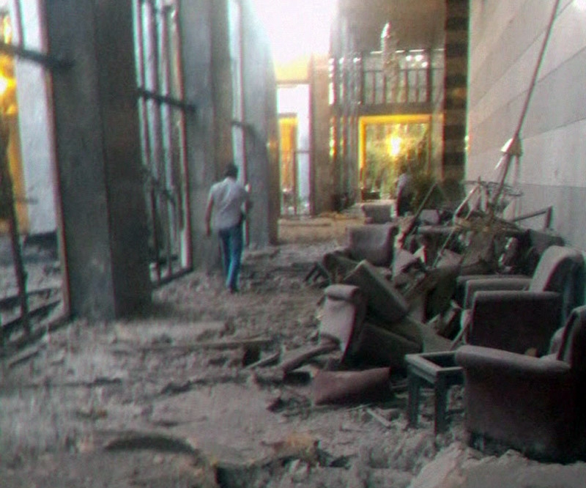

Slide 19
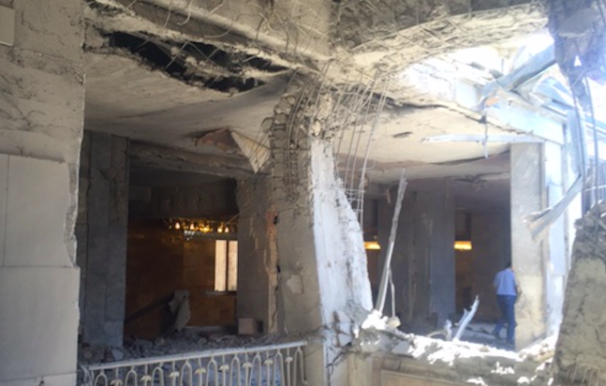

Slide 20
Ancak, milletimiz sokakları, meydanları doldurarak ve ölümü göze alarak darbe girişimini başarısızlığa uğrattı.

Slide 21
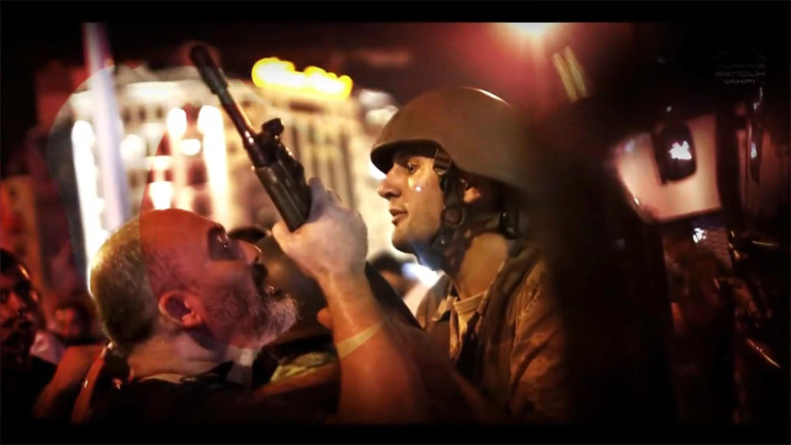

Slide 22
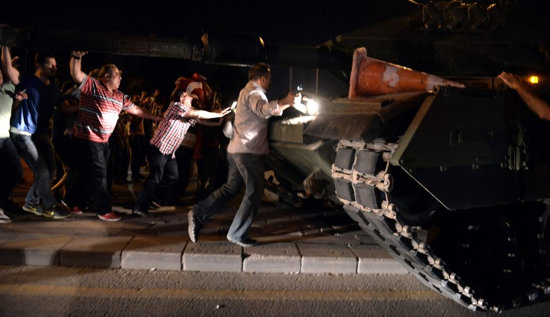

Slide 23
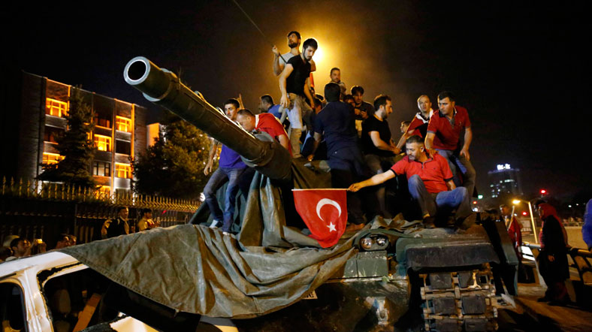

Slide 24
Tıpkı Çanakkale’de,
İstiklal Savaşımızda olduğu gibi, tüm fertleriyle tek yürek oldu ve darbecilere gereken cevabı verdi.

Slide 25
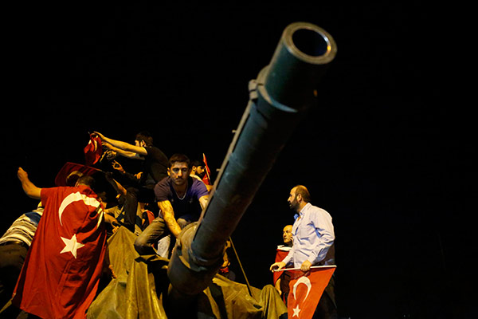

Slide 26
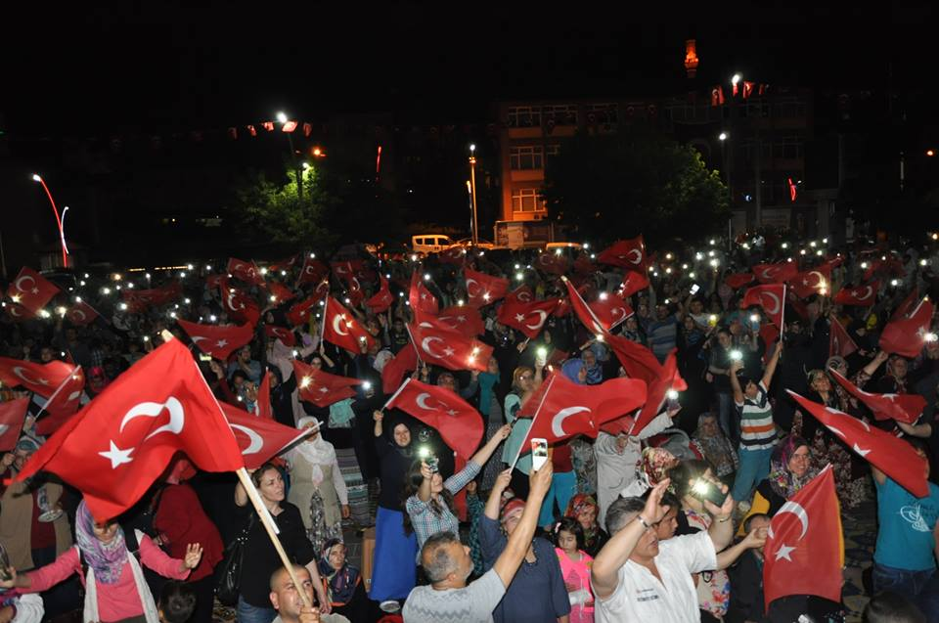

Slide 27
15 Temmuz gecesi harekete geçen hainler, ertesi gün akşam olmadan milletimiz tarafından hüsrana uğratıldılar.

Slide 28
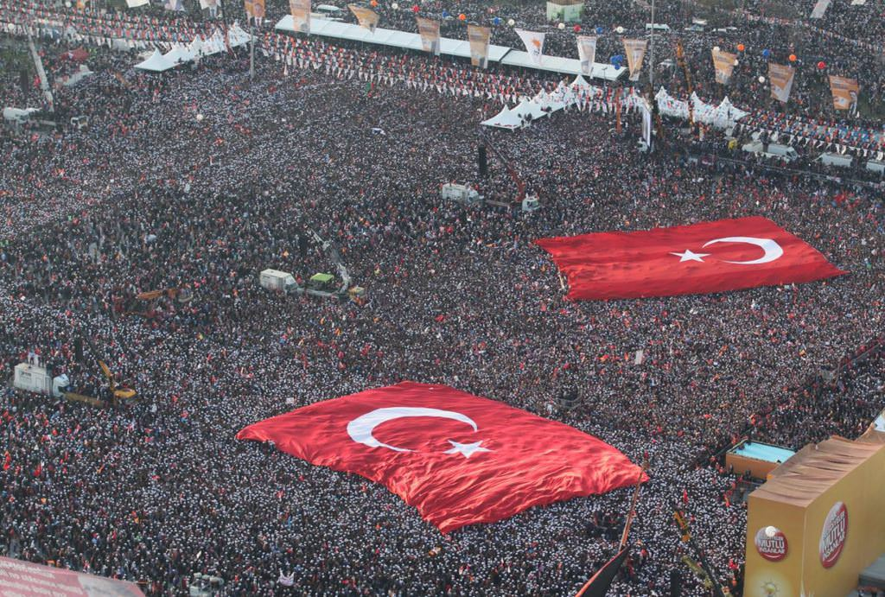

Slide 29
Bu darbe girişimi milletimize, Meclisimize, demokrasimize, Cumhuriyetimize, aydınlık yarınlarımıza ve şanlı ordumuza karşı yapıldı.

Slide 30
Ordumuz ve Mehmetçiğimiz bizim gözbebeğimizdir.

Slide 31
VE ŞEHİTLERİMİZ…

Slide 32
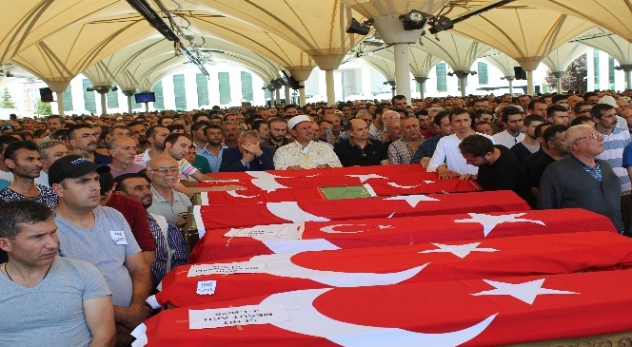

Slide 33
Şehitlerimiz ve gazilerimiz,
15 Temmuz gecesi, cesaretleriyle, kahramanlıklarıyla tarih yazdılar.

Slide 34
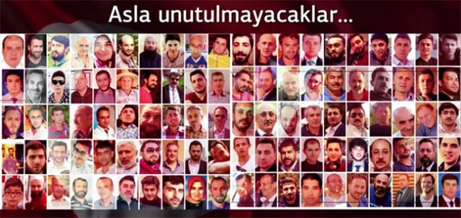

Slide 35
TurkceHocasi.com

